Slide 1
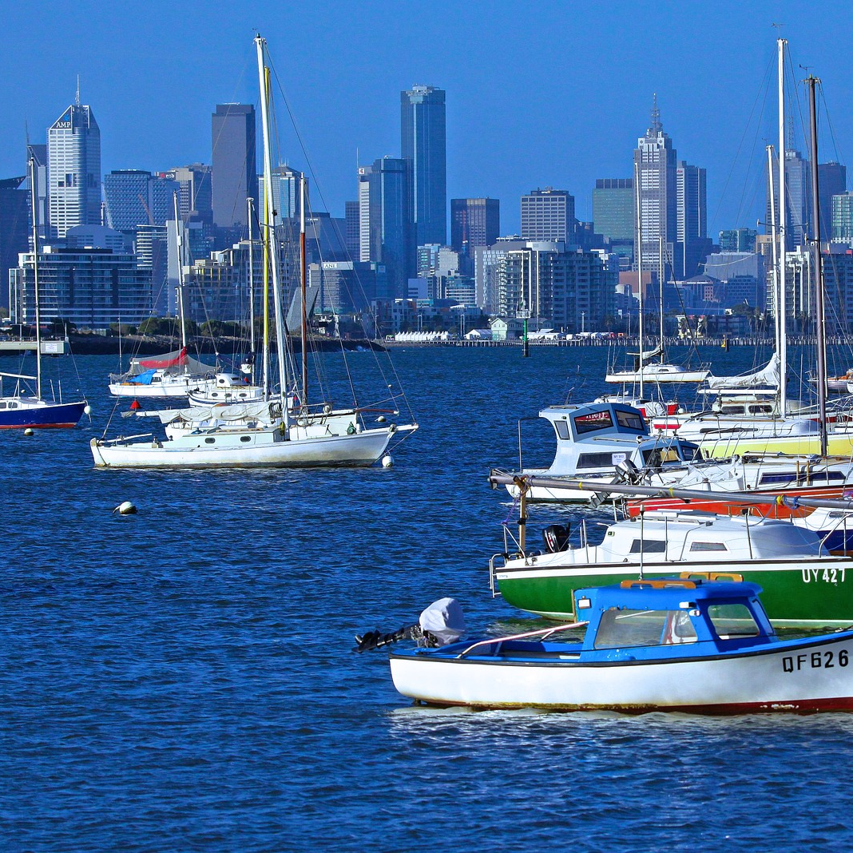
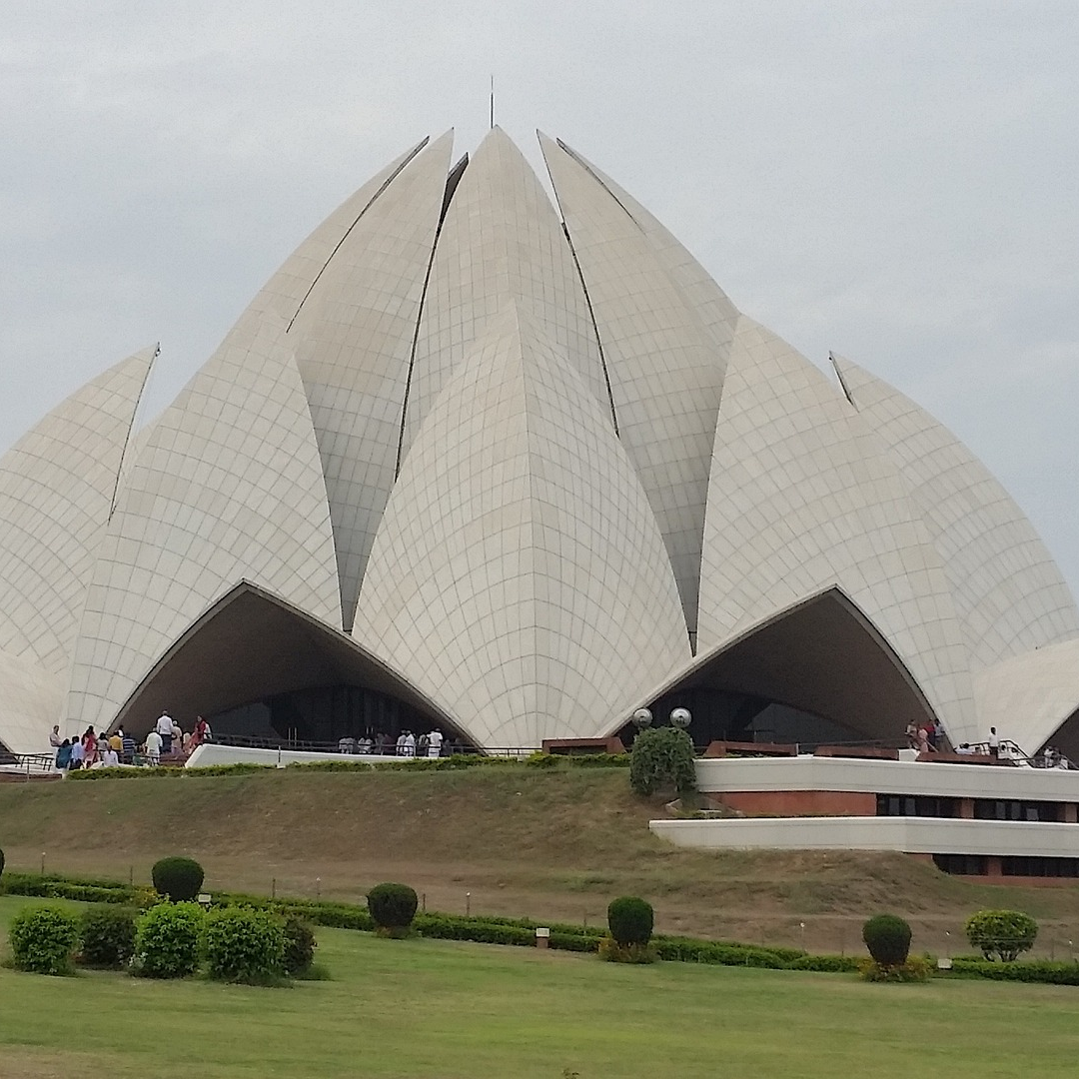
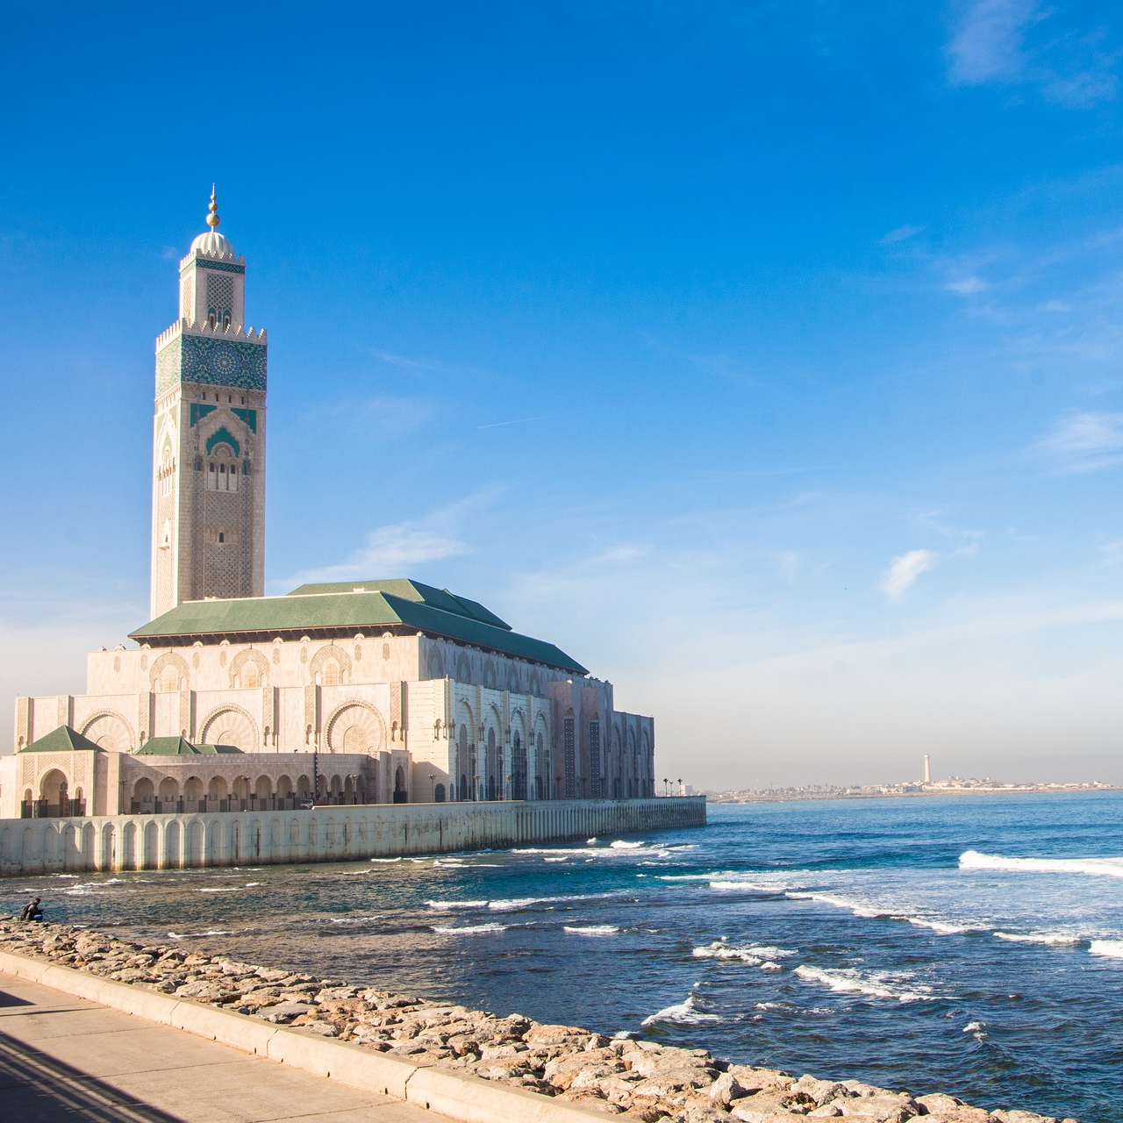
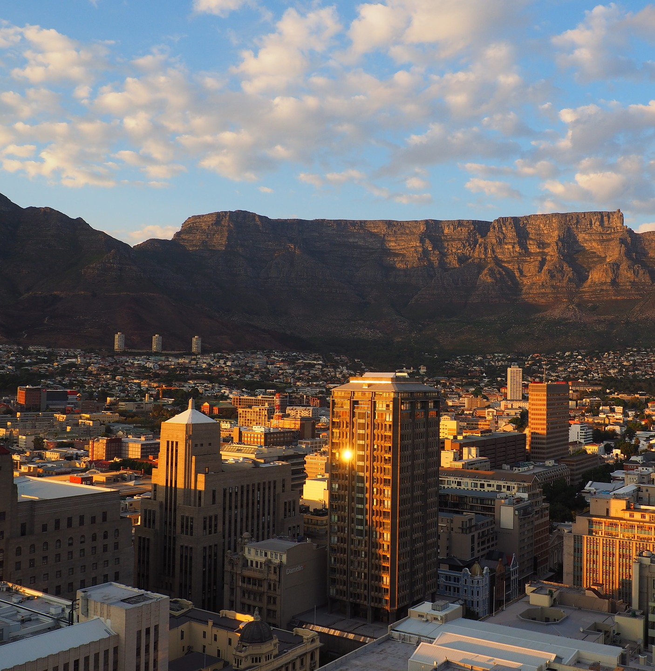

Slide 2
Fédération Internationale des Accueils Français & Francophones d’Expatriés
Depuis 1984

Slide 3
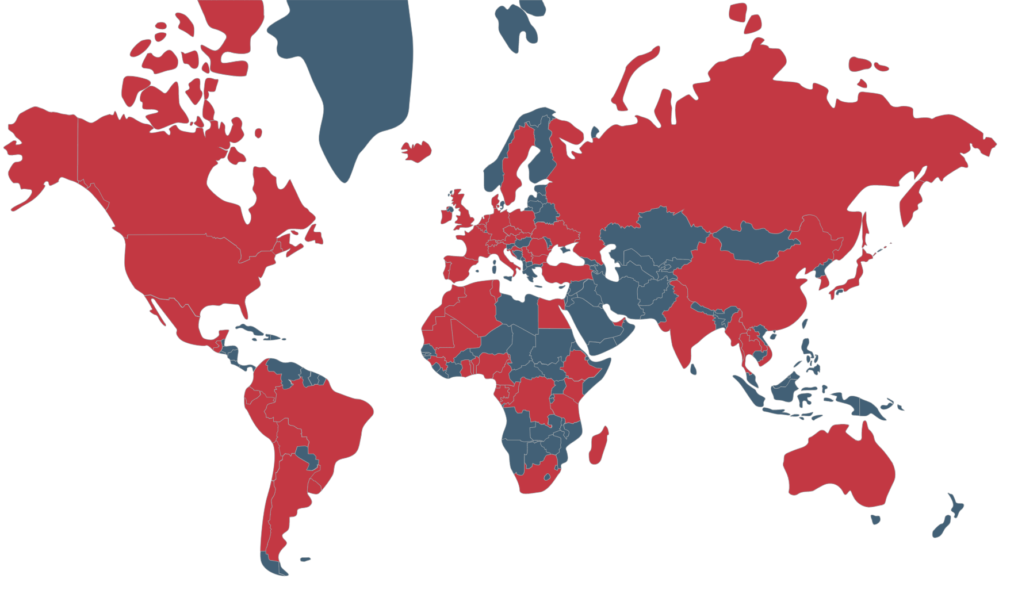
Un réseau qui rassemble 160 Accueils dans 90 pays

Slide 4
Le réseau des Accueils est présent :
Afrique du Sud (3)
Algérie
Allemagne (8)
Argentine
Arménie
Australie (6)
Autriche
Azerbaïdjan
Belgique (3)
Bénin
Birmanie
Bolivie
Botswana
Brésil (3)
Bulgarie
Cameroun
Canada (4)
Chili
Chine (5)
Chypre
Colombie
Comores
Congo
Corée du Sud
Côte d’Ivoire (2)
Croatie
Cuba
Danemark
Égypte
Emirats Arabes Unis (2)
Equateur (2)
Espagne (6)
Etats-Unis (16)
Éthiopie
France
Gabon
Gambie
Ghana
Grèce
Guatemala
Guinée
Guinée Équatoriale
Inde (5)
Indonésie
Irlande (2)
Islande
Israël
Italie (7)
Japon
Jordanie
Kénya
Laos
Liban
Madagascar
Mali
Malte
Maroc (5)
Mauritanie
Mexique
Mozambique
Nigéria
Panama
Pays-Bas (3)
Pérou
Pologne
Portugal (2)
Qatar
République Démocratique du Congo
République Dominicaine
République Tchèque
Roumanie
Royaume-Uni (2)
Russie
Sénégal
Serbie
Seychelles
Singapour
Slovaquie
Suède
Suisse (4)
Tanzanie
Thaïlande
Togo
Tunisie
Turquie (3)
Ukraine
Uruguay
Vénézuéla
Vietnam

Slide 5
Un réseau qui rassemble
10 000 bénévoles
100 000 adhérents
Chaque Accueil est indépendant, apolitique, non confessionnel, et animé par des bénévoles.

Slide 6
La FIAFE :
une équipe bénévole au service des Accueils

Slide 7
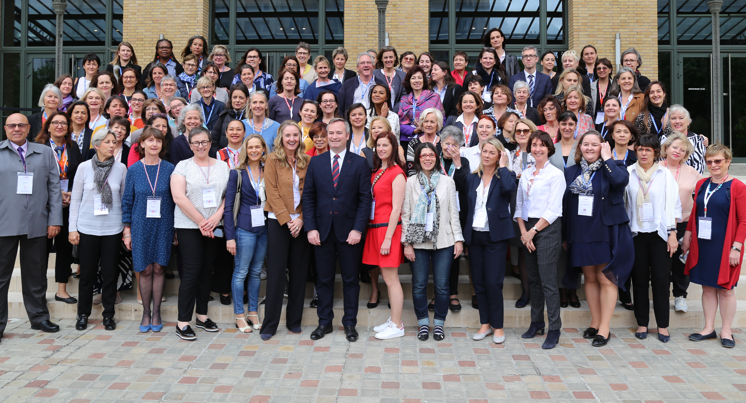
Et bien sûr :
nos Rencontres Annuelles
Chaque année,
3 jours consacrés aux bénévoles
Assemblée générale
(au Sénat ou au Ministère)
Une journée de formation
Une table ronde
Une conférence
Des moments conviviaux le soir :
un apéro d’accueil, un cocktail au Ministère, un dîner assis placé.

Slide 8
les Accueils avec les consulats & les ambassades

Slide 9
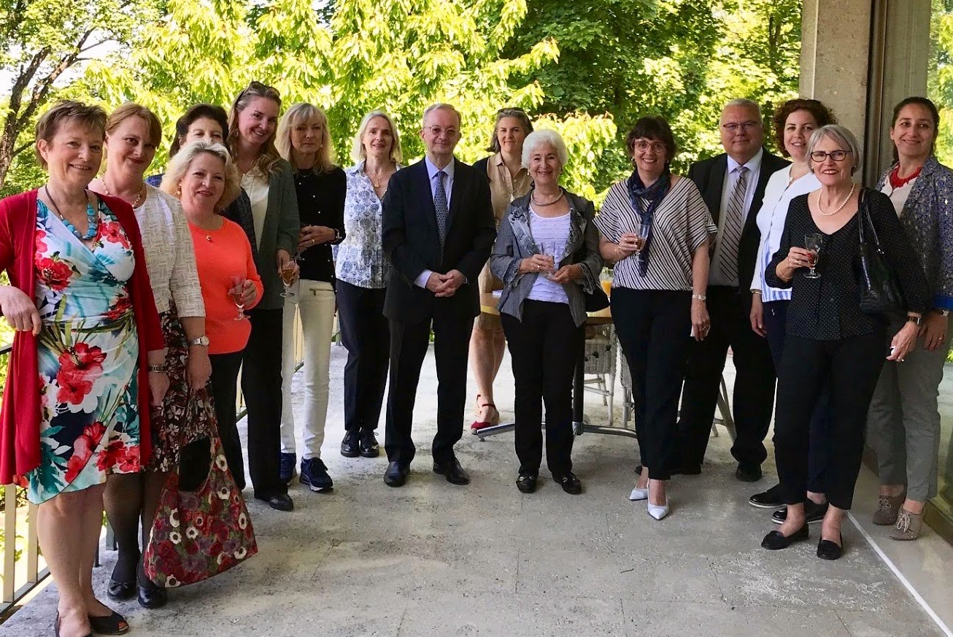
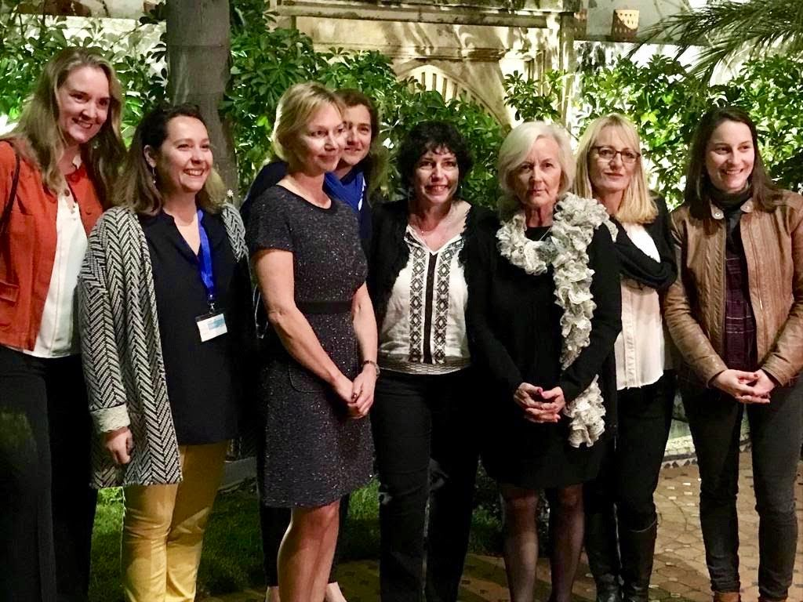
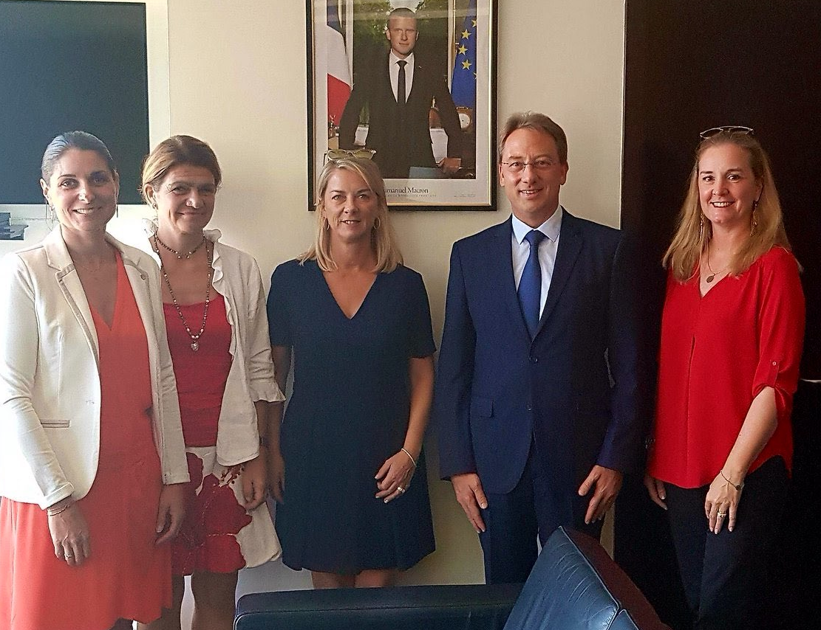
les Accueils avec les consulats & les ambassades
Munich
Washington
Suisse
Maroc
Prague
Emirats Arabes Unis

